Slide 1
المعمل 5

Slide 2
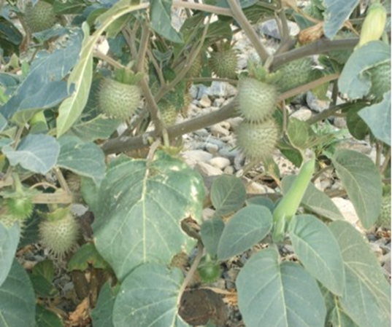
1
الأسم الدارج : الداتوره
Ge :Datura stramonium
الباذنجانيه Solanaceae Fam :

Slide 3
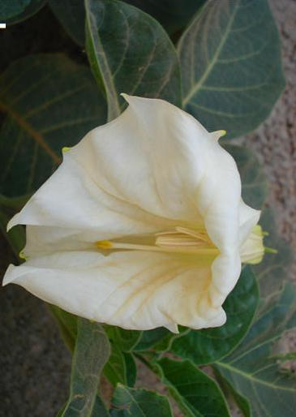
أعشاب
السيقان- خضراء اللون قوية وكبيرة وبريه
الأوراق- كبيرة معنقة بيضاوية الشكل متبادلة وعروقها واضحة
الزهرة – كبيرة وبيضاء قمعي الشكل
ثمرة علبية، كبيرة الحجم، كروية مشوكة

Slide 4
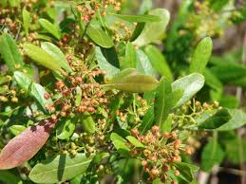
2
الأسم الدارج : الشث
Ge : Dodonaea viscosa
Fam :Sapindaceae

Slide 5
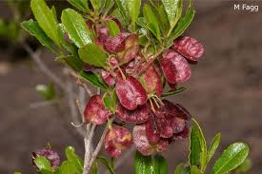
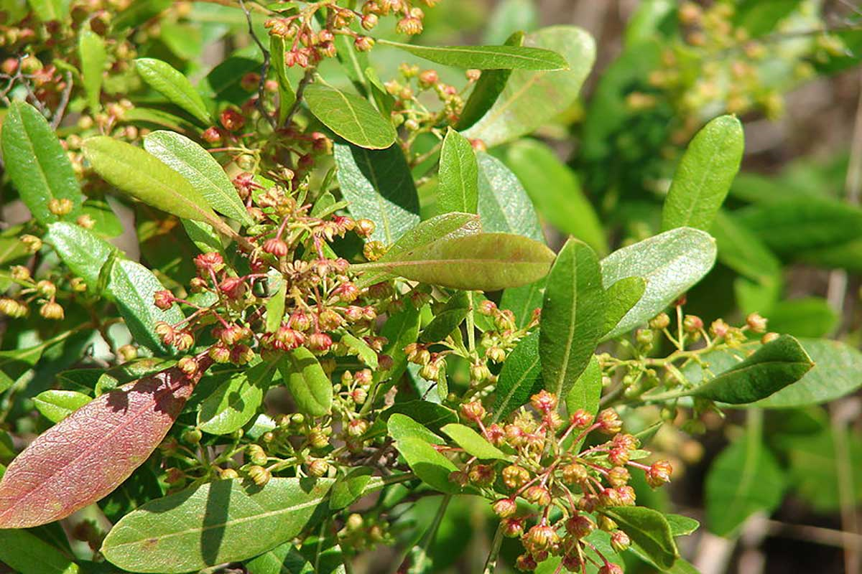
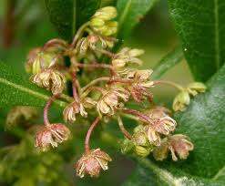
شجيره
الاوراق رمحيه لامعه جالسه
الازهار صغيره ذات لون وردي مصفر موجوده في نورات عنقوديه
الثمره مجنحه او جناحية الى 2 او 3 اجنحه تشبه ثمرة الحميض وبداخلها بذره واحده

Slide 6
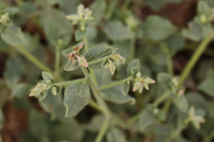
3
الأسم الدارج : حمحم
Ge :Trichodesma africanum
Fam :
Boraginaceae

Slide 7
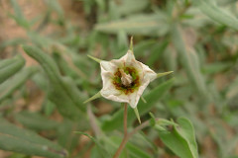
عشب لونه اخضر رمادي مغطى بشعيرات شوكيه
الاوراق صغيره جالسه
الازهار صغيره بيضاء مضلعه متجمعه في نورات متدليه مثل الاجراس

Slide 8
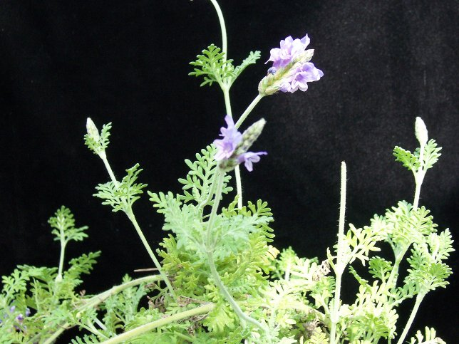
4
الأسم الدارج : الذفيرة
Ge : Lavandula pubescens
Fam :Labiatae
الشفويه

Slide 9
عشبي لونه أخضر ، مشعر له رائحه قويه مميزه
الورقة : مفصصة تفصص عميق
وكل فص منها مفصص كذ لك
الأزهار : بنفسجية متجمعة في قمة الفرع.

Slide 10
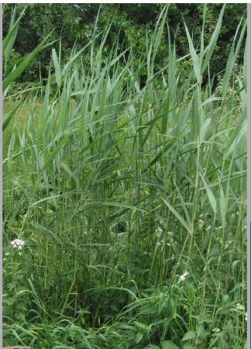
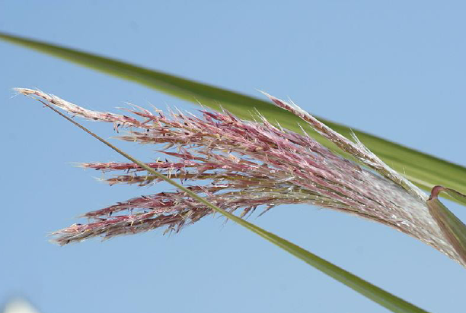
5
الأسم الدارج : بوص
australis Ge: Phragmites
Fam : Gramineaeالنجيليه

